Slide 1
স্বাগতম

Slide 2
বিষয়ঃআল-আকায়েদ ওয়াল ফিকহ
শ্রেণিঃষষ্ট
অধ্যয়ঃ আলফিকহ তৃতীয় অধ্যায়
পাঠঃ ৩
সময়ঃ ৪০ মিনিট
তারিখঃ৬/৩/২০২১
পরিচিতি
সৈয়দ নূরুল মুরশেদ
সহকারী শিক্ষক (আরবি)
ডিক্রিকান্দা লাভু মুন্সি বালিকা দাখিল মাদ্রাসা,কিশোরগঞ্জ সদর ,কিশোরগঞ্জ
মোবাইল নাম্বারঃ০১৬২৪৮৭০১২১
ই-মেইলঃsyednurulmurshed@gmail.com

Slide 3
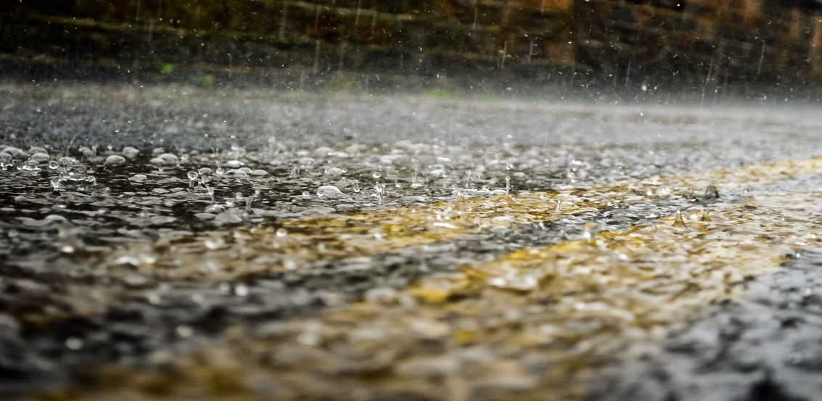
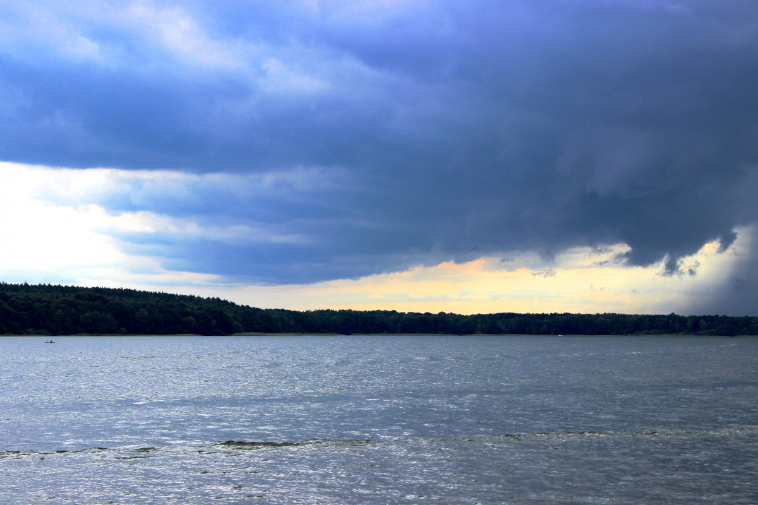
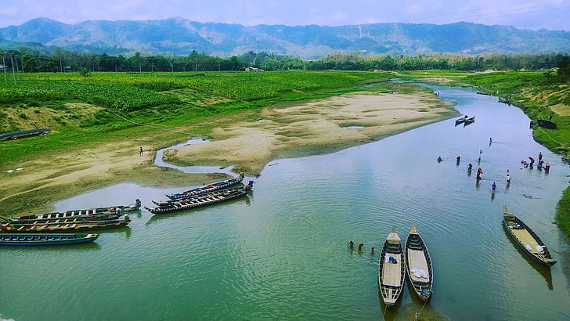
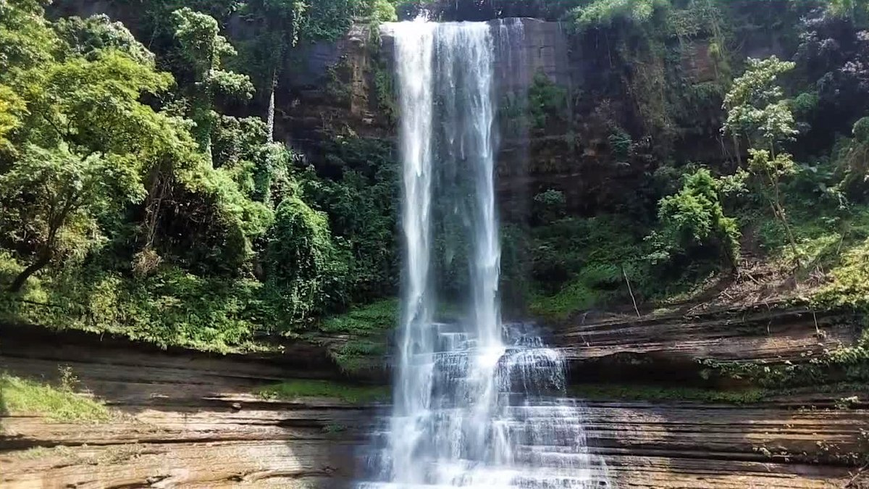
আজকের পাঠঃপানির পানির প্রকারভেদ
বৃষ্টির পানি
সাগরের পানি
নদির পানি
ঝর্ণা

Slide 4
শিখনফল
এই পাঠ শেষে শিক্ষার্থীরা-
পানির প্রকারভেদ করতে পারবে
বিভিন্ন প্রকার পানি ব্যাখ্যা করতে পারবে
পানির বৈশিষ্ট্য বর্ণনা করতে পারবে

Slide 5
পানির প্রকারভেদ পবিত্রতা অর্জনের দিক থেকে পানি পাঁচ প্রকারঃ ১।তাহির মুতাহহির গায়রে মাকরুহঃএমন পানি যা নিজে পাক ও অন্য জিনিসকে পাক-পবিত্র করে ।যেমনঃ বৃষ্টি,নদী,সমুদ্র,পুকুর,কূপ,টিউবোয়েল,শিশির ও বরফ গলা পানি ইত্যাদি। ২।তাহির মুতাহহির মাকরুহঃএমন পানি যা নিজে পাক এবং অন্য বস্তকেও পাক করে তবে তার ধারা অযু ও গোসল মাকরুহ।যেমনঃবিড়াল বা এ জাতীয় কোন প্রাণীর উচ্ছিষ্ট পানি। ৩।তাহির গায়রে মুতাহিরঃএমন পানি যা নিজে পাক এবং অন্য বস্তকেও পাক করে না,এ জাতীয় পানি ধারা অযু ও গোসল জায়িয নয়। যেমনঃ ব্যবহৃত পানি,গাছ ও ফল থেকে বের করা পানি। ৪।নাপাক পানিঃ আবদ্ধ পানি যার রং গন্ধ স্বাদ বদলে গেছে বা নাপাকি পড়ে পানির মৌলিক অবস্থা পরিবর্তন হয়ে গেছে।এর দ্বারা অযু গোছল যায়েজ হবে না। ৫।মশকুক বা সন্দেহ যুক্ত পানিঃ এমন পানি যা দিয়ে অযু গোছল জায়িয হওয়া না হওয়া বিষয়ে সন্দেহ থাকে।যেমনঃ যে পানিতে গাধা বা খচ্চর মুখ দিয়েছে।এই পানির হুকুম হলো অযু করার পর পবিত্র পানি পাওয়া গেলে আবার অযু করতে হবে না পাওয়া গেলে তায়াম্মুম

Slide 6
একক কাজ
সময়ঃ পাঁচ মিনিট
পানির প্রকারভেদগুলি ব্যাখ্যা কর

Slide 7
দলগত কাজ
সময়ঃপাঁচ মিনিট
পবিত্রতা অর্জনের জন্য পবিত্র পানির বিভিন্ন দিক বিশ্লেষণ কর।

Slide 8
মূল্যায়ন
পবিত্রতার দিক থেকে পানি কত প্রকার?
ঝর্ণার পানি সম্পুর্কে হুকুম কি?
শিশির ও বরফ গলার পানির দ্বারা কি অযু গোছল করা যাবে?

Slide 9
বাড়ির কাজ
পবিত্র পানি এবং নাপাকি পানির পাঁচটি পার্থক্য লিখে আনবে।

Slide 10
ধন্যবাদ
ধন্যবাদ

